Slide 1
Trần Hữu Thắng
ONG TÌM MẬT

Slide 2
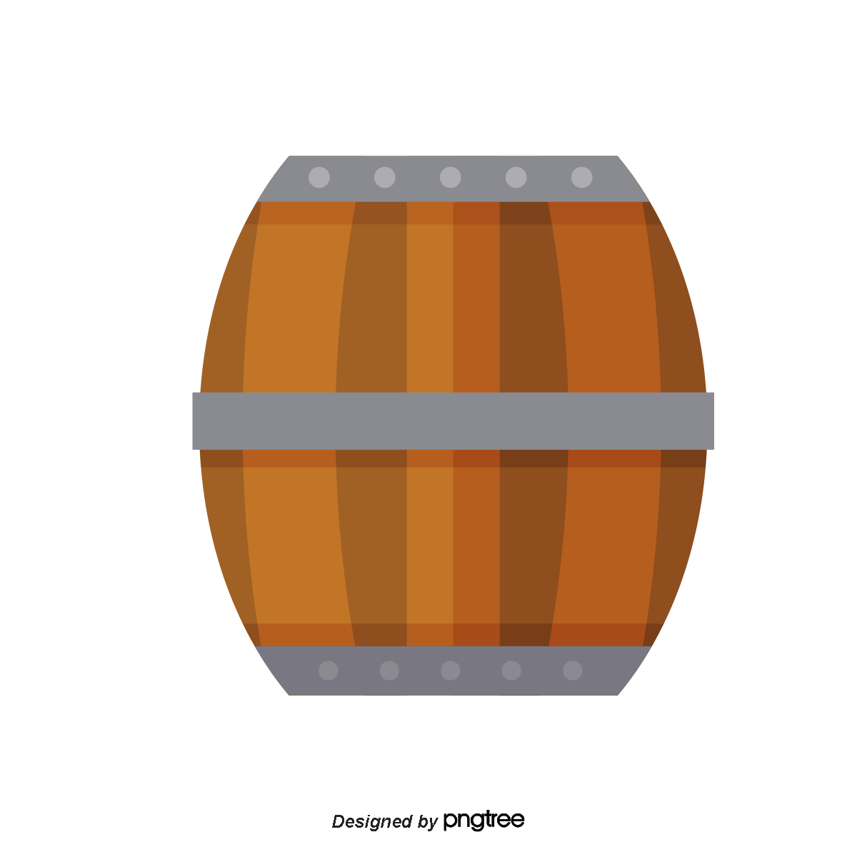
NHẬP CÂU HỎI TH Ứ 1
.............................................
Đáp án đúng C. Đáp án sai
Đáp án sai D. Đáp án sai
A
B
C
D

Slide 3
NHẬP CÂU HỎI TH Ứ 2
.............................................
Đáp án sai C. Đáp án đúng
Đáp án sai D. Đáp án sai
A
B
C
D

Slide 4
NHẬP CÂU HỎI TH Ứ 3
.............................................
Đáp án sai C. Đáp án sai
Đáp án sai D. Đáp án đúng
A
B
C
D

Slide 5
NHẬP CÂU HỎI TH Ứ 4
.............................................
Đáp án sai C. Đáp án sai
Đáp án đúng D. Đáp án sai
A
B
C
D

Slide 6
NHẬP CÂU HỎI TH Ứ 5
.............................................
Đáp án sai C. Đáp án đúng
Đáp án sai D. Đáp án sai
A
B
C
D

